Slide 1
BARTIN ÜNİVERSİTESİ BİRİMLERİ, TEŞKİLATI VE DİĞER KURUMLARLA İLİŞKİLER

Slide 2
MİSYON VE VİZYON

Slide 3
KALİTE POLİTİKAMIZ

Slide 4
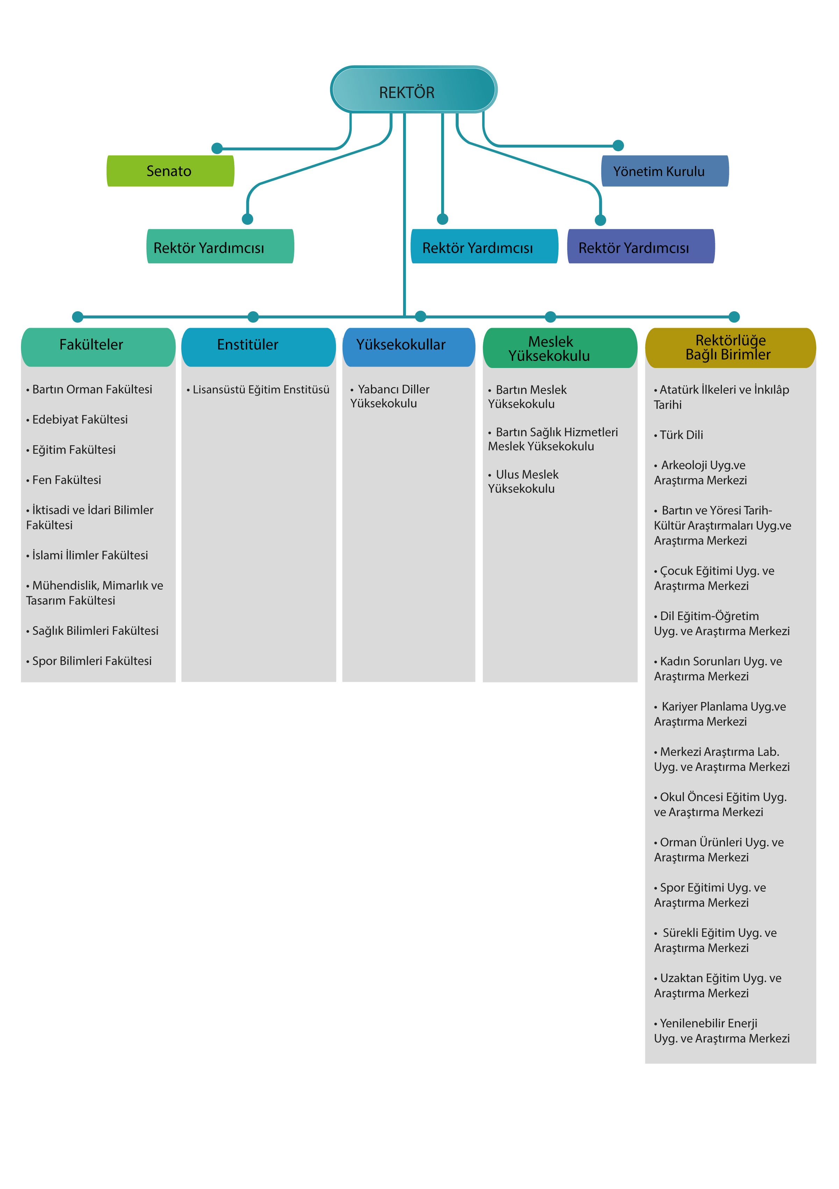
AKADEMİK TEŞKİLAT ŞEMASI

Slide 5
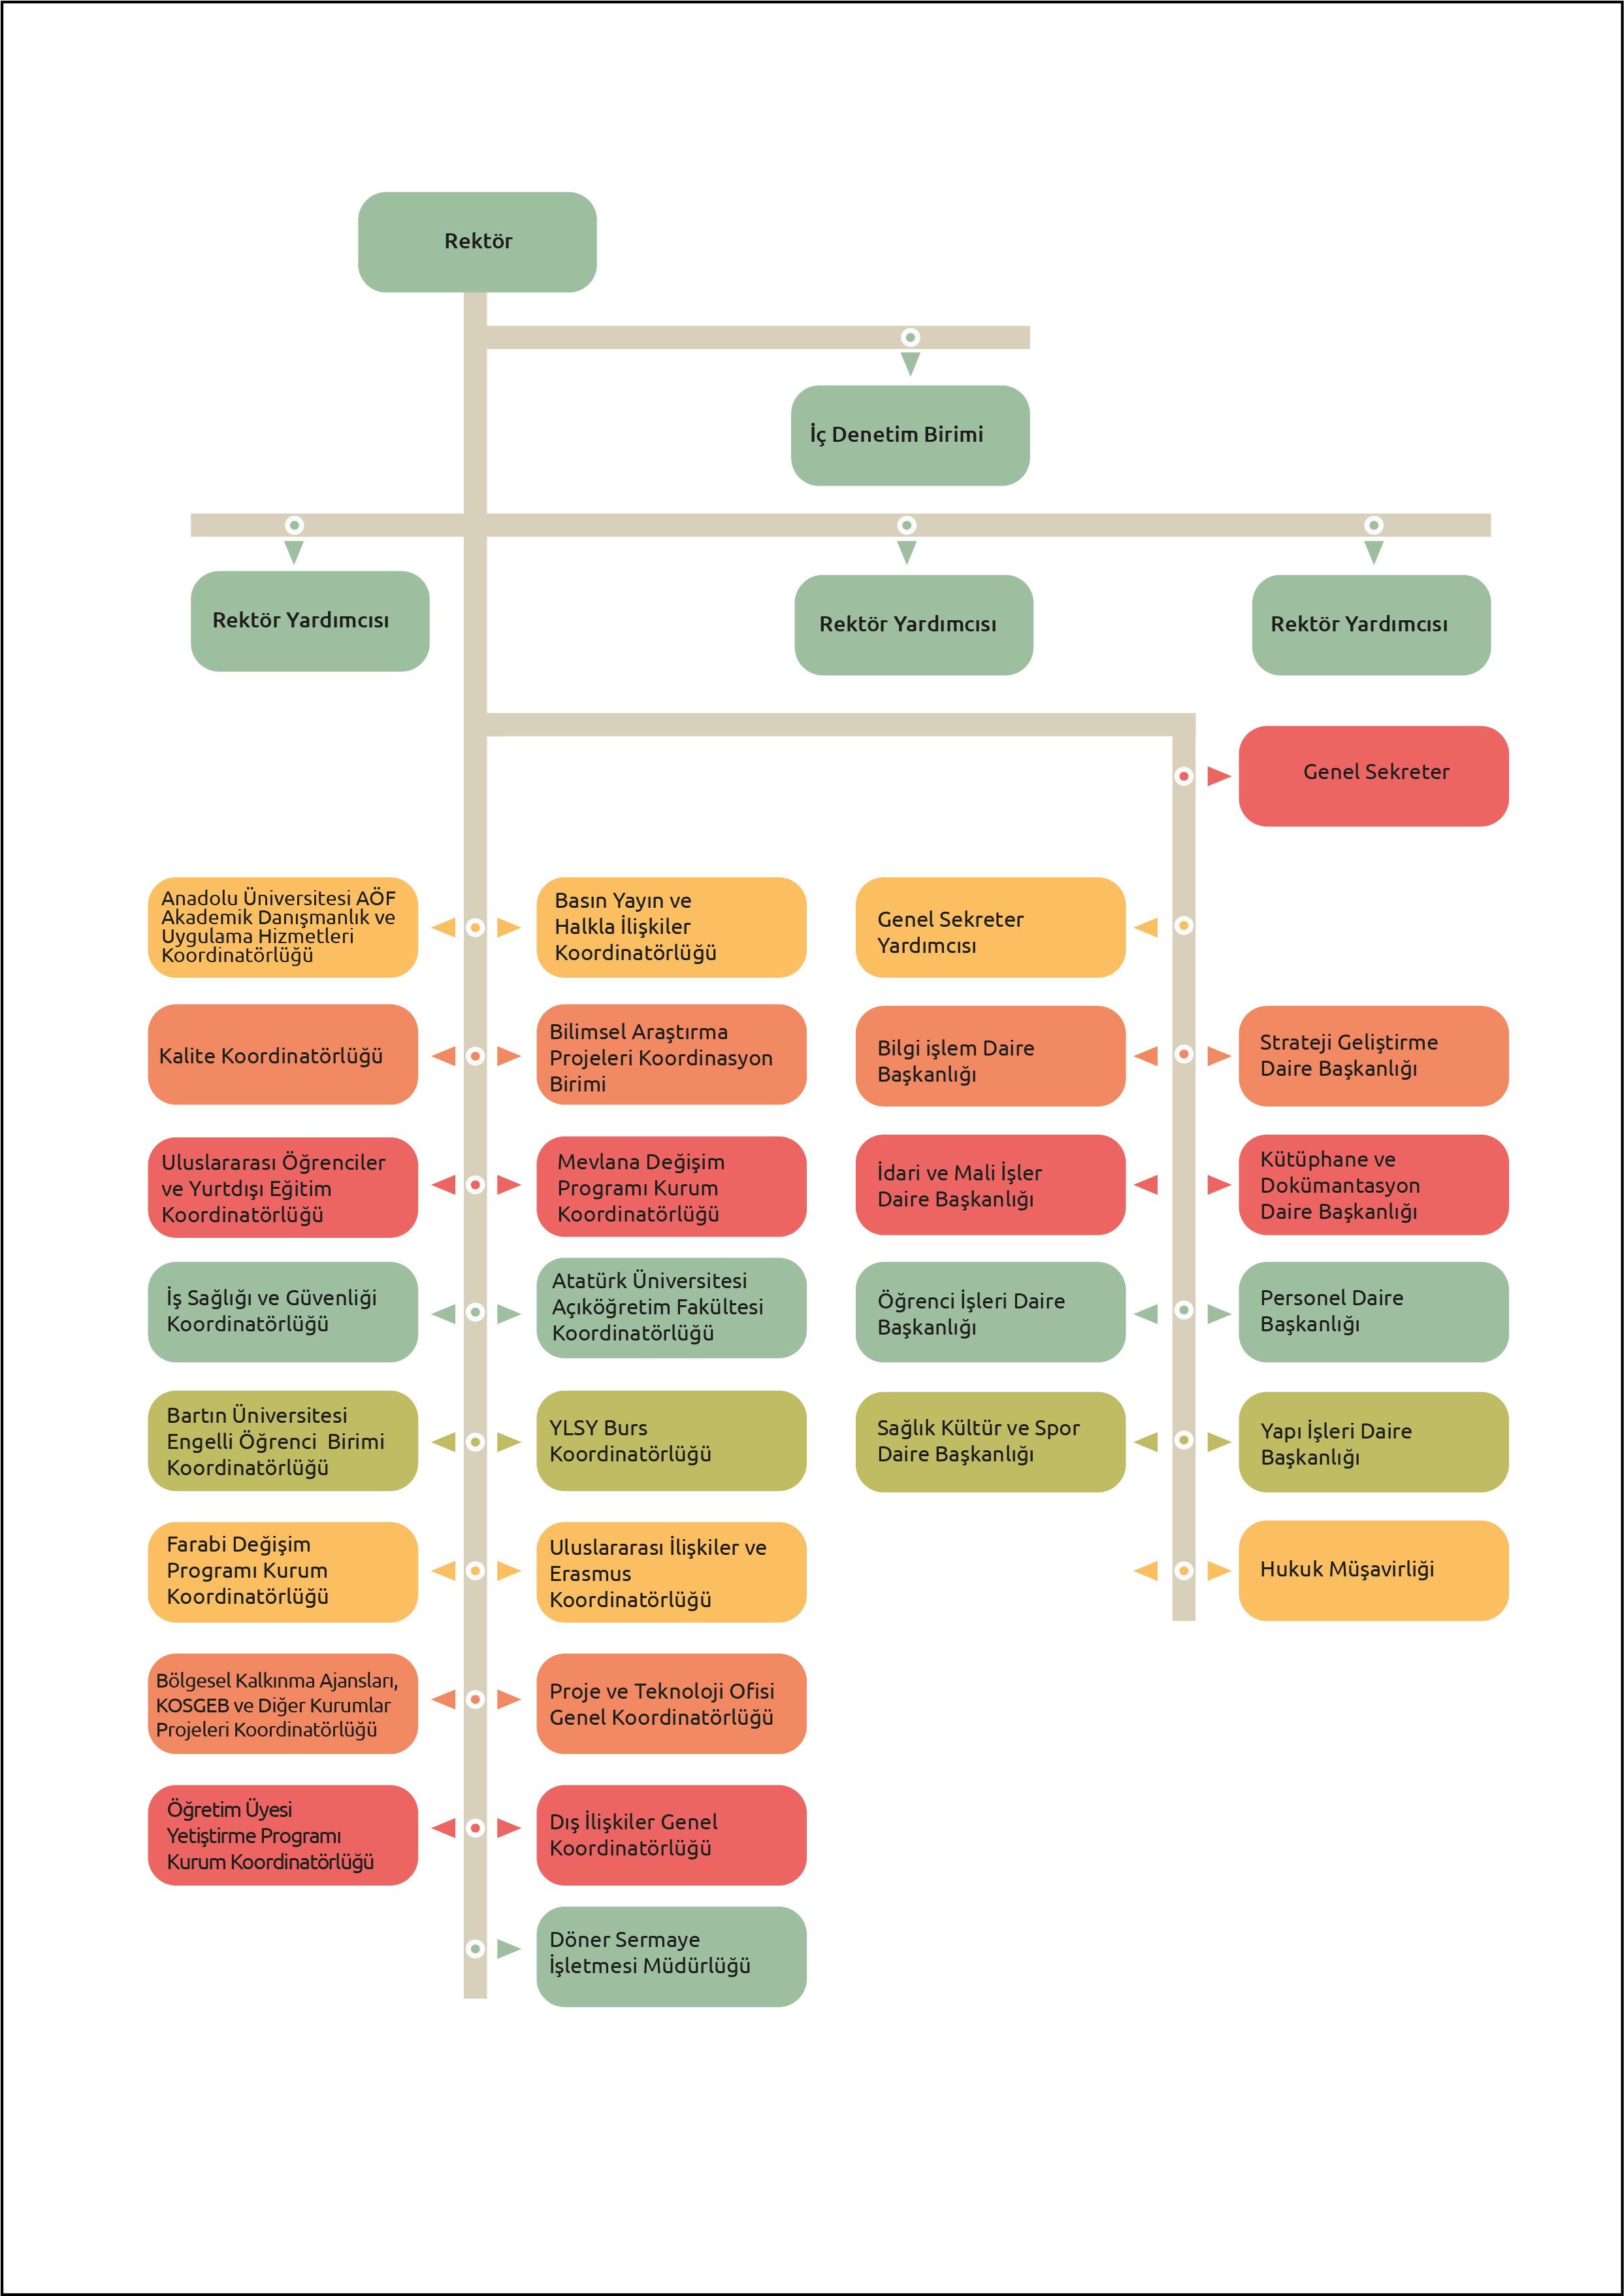
İDARİ TEŞKİLAT ŞEMASI

Slide 6
REKTÖR
Üniversitelerde akademik ve idari yapının başıdır. Devlet ve vakıf üniversitelerine rektör, Cumhurbaşkanınca atanır. Vakıflarca kurulan üniversitelerde rektör ataması, mütevelli heyetinin teklifi üzerine yapılır. Rektör, üniversite veya yüksek teknoloji enstitüsü tüzel kişiliğini temsil eder.
Rektörlerin yaş haddi 67 yaştır. Ancak rektör olarak atanmış olanlarda görev süreleri bitinceye kadar yaş haddi aranmaz.

Slide 7
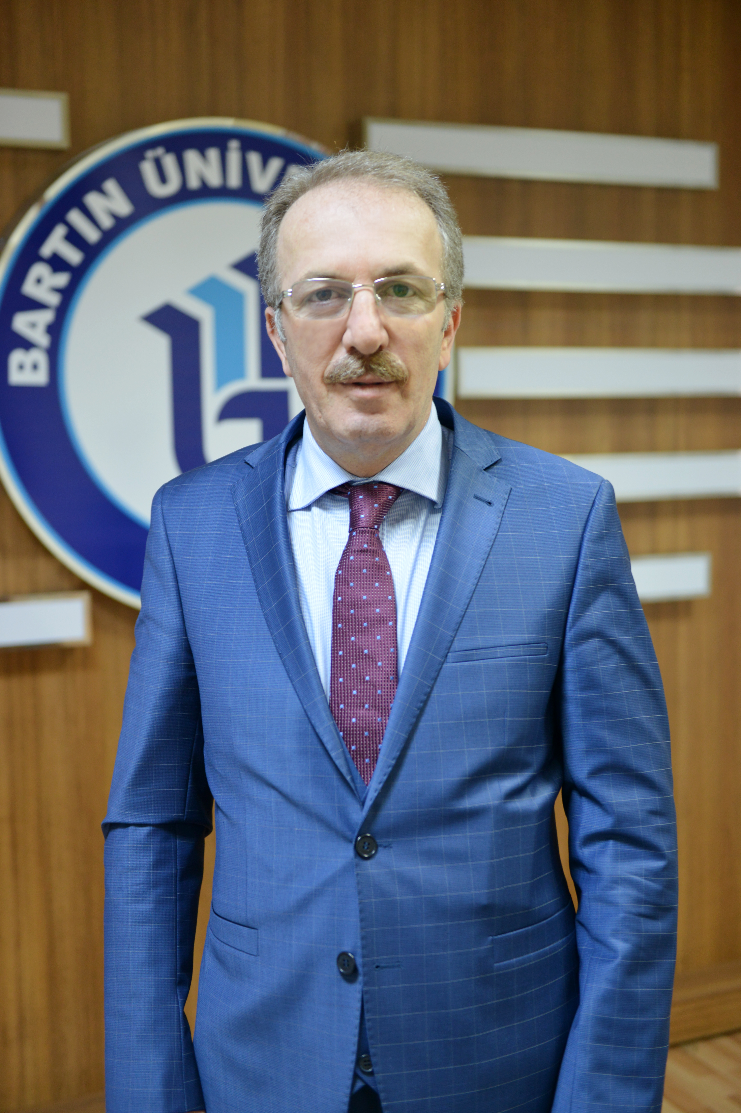
REKTÖRÜMÜZ
8 Ekim 1965 tarihinde Trabzon'da doğdu. 1990 yılında Karadeniz Teknik Üniversitesi Fatih Eğitim Fakültesi Fizik Öğretmenliği Bölümünden mezun olan Orhan UZUN, 1993 yılında Yüzüncü Yıl Üniversitesinde Fizik Anabilim Dalında yüksek lisans, 1998 yılında Gazi Üniversitesi Fizik Eğitimi Anabilim Dalında doktora çalışmasını tamamladı.
1992 yılında Yüzüncü Yıl Üniversitesi’nde Araştırma görevlisi olarak göreve başlayan UZUN, Gaziosmanpaşa Üniversitesi’nde sırasıyla 1998 yılında Dr., 1999 yılında Yardımcı Doçent, 2005 yılında Doçent ve 2010 yılında Profesör unvanlarını aldı.
2012 yılından itibaren Bülent Ecevit Üniversitesinde görev yapan Uzun, bu süre zarfında Rektör Yardımcılığı ve Dekanlık gibi yönetim görevlerinde bulundu. Evli ve üç çocuk babası olan ve Aralık 2015’ten itibaren Yükseköğretim Kalite Kurulu Başkanlığı görevini yürüten Prof. Dr. Orhan UZUN, 18 Nisan 2017 tarihinde Cumhurbaşkanımız Sayın Recep Tayyip Erdoğan tarafından Bartın Üniversitesi Rektörlüğüne atandı. Prof. Dr. UZUN, 21 Nisan 2021 tarihinde bu göreve yeniden atandı.
PROF. DR. ORHAN UZUN
REKTÖR

Slide 8
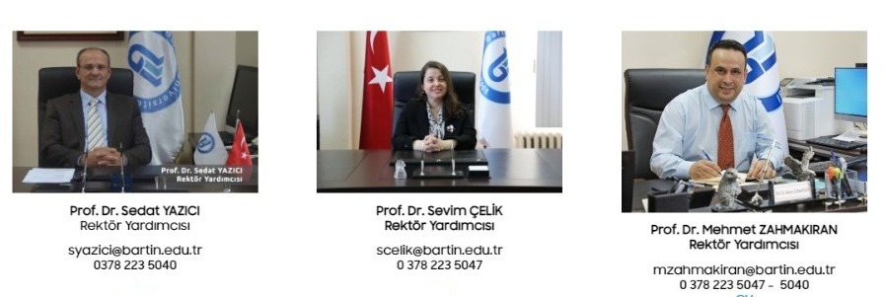
REKTÖR YARDIMCILARIMIZ

Slide 9
GENEL SEKRETER
Genel Sekreter, Üniversite idari teşkilatının başıdır ve bu teşkilatın çalışmasından Rektöre karşı sorumludur.
Genel Sekreter, Üniversite idari teşkilatının başı olarak yapacağı görevler dışında, kendisi ve kendisine bağlı birimler aracılığı ile aşağıdaki görevleri yerine getirir.
Üniversite idari teşkilatında bulunan birimlerin, verimli düzenli ve uyum içinde çalışmalarını sağlamak
Üniversite Senatosu ile Üniversite Yönetim Kurulunda oya katılmaksızın raportörlük yapmak; bu kurallarda alınan kararların yazılması, korunması ve saklanmasını sağlamak
Üniversite Senatosu ile Üniversite Yönetim Kurulunun kararlarını Üniversiteye bağlı birimlere iletmek,
Üniversite İdari teşkilatında görevlendirilecek personel hakkında rektöre öneride bulunmak
Rektörlüğün yazışmalarını yürütmek
Rektör tarafından verilecek benzeri görevleri yapmak.

Slide 10
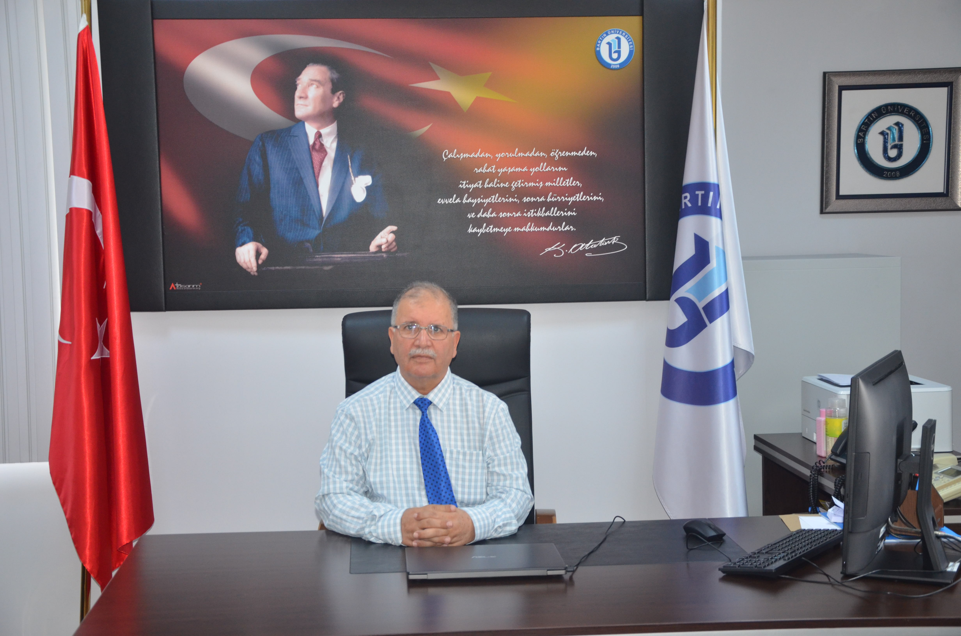
GENEL SEKRETERİMİZ
DOÇ. DR. SAİD CEYHAN
GENEL SEKRETER V.

Slide 11
SENATO
Senato, rektörün başkanlığında, rektör yardımcıları, dekanlar ve her fakülteden fakülte kurullarınca üç yıl için seçilecek birer öğretim üyesi ile rektörlüğe bağlı enstitü ve yüksekokul müdürlerinden teşekkül eder.
Senato, her eğitim - öğretim yılı başında ve sonunda olmak üzere yılda en az iki defa toplanır.
Rektör gerekli gördüğü hallerde senatoyu toplantıya çağırır.
Genel sekreter oy hakkı olmaksızın bağlı bulundukları kurumun kurullarında raportörlük yapar.

Slide 12
SENATONUN GÖREVLERİ
Üniversitenin eğitim - öğretim, bilimsel araştırma ve yayım faaliyetlerinin esasları hakkında karar almak,
Üniversitenin bütününü ilgilendiren kanun ve yönetmelik taslaklarını hazırlamak veya görüş bildirmek,
Rektörün onayından sonra Resmi Gazete'de yayınlanarak yürürlüğe girecek olan üniversite veya üniversitenin birimleri ile ilgili yönetmelikleri hazırlamak,
Üniversitenin yıllık eğitim - öğretim programını ve takvimini inceleyerek karara bağlamak,
Bir sınava bağlı olmayan fahri akademik unvanlar vermek ve fakülte kurullarının bu konudaki önerilerini karara bağlamak,
Fakülte kurulları ile rektörlüğe bağlı enstitü ve yüksekokul kurullarının kararlarına yapılacak itirazları inceleyerek karara bağlamak,
Üniversite yönetim kuruluna üye seçmek,
Bu kanunla kendisine verilen diğer görevleri yapmaktır.

Slide 13
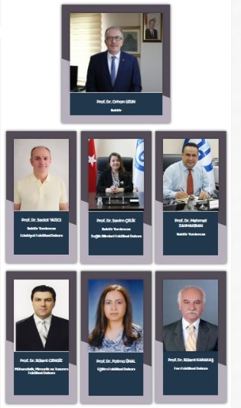
BARTIN ÜNİVERSİTESİ SENATOSU

Slide 14
BARTIN ÜNİVERSİTESİ SENATOSU

Slide 15
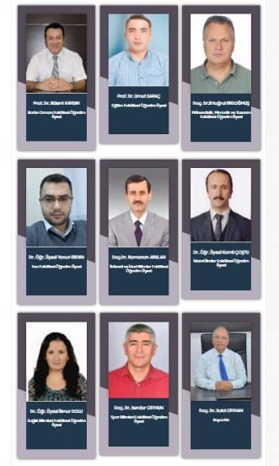
BARTIN ÜNİVERSİTESİ SENATOSU

Slide 16
YÖNETİM KURULU
Üniversite yönetim kurulu; rektörün başkanlığında dekanlardan, üniversiteye bağlı değişik öğretim birim ve alanlarını temsil edecek şekilde senatoca dört yıl için seçilecek üç profesörden oluşur.
Rektör gerektiğinde yönetim kurulunu toplantıya çağırır.
Rektör yardımcıları oy hakkı olmaksızın yönetim kurulu toplantılarına katılabilirler.
Genel sekreter oy hakkı olmaksızın bağlı bulundukları kurumun kurullarında raportörlük yapar.

Slide 17
YÖNETİM KURULUNUN GÖREVLERİ
Yükseköğretim üst kuruluşları ile senato kararlarının uygulanmasında, belirlenen plan ve programlar doğrultusunda rektöre yardım etmek,
Faaliyet plan ve programlarının uygulanmasını sağlamak; üniversiteye bağlı birimlerin önerilerini dikkate alarak yatırım programını, bütçe tasarısı taslağını incelemek ve kendi önerileri ile birlikte rektörlüğe ,vakıf üniversitelerinde ise mütevelli heyetine sunmak,
Üniversite yönetimi ile ilgili rektörün getireceği konularda karar almak,
Fakülte, enstitü ve yüksekokul yönetim kurullarının kararlarına yapılacak itirazları inceleyerek kesin karara bağlamak,
Bu kanun ile verilen diğer görevleri yapmaktır.

Slide 18
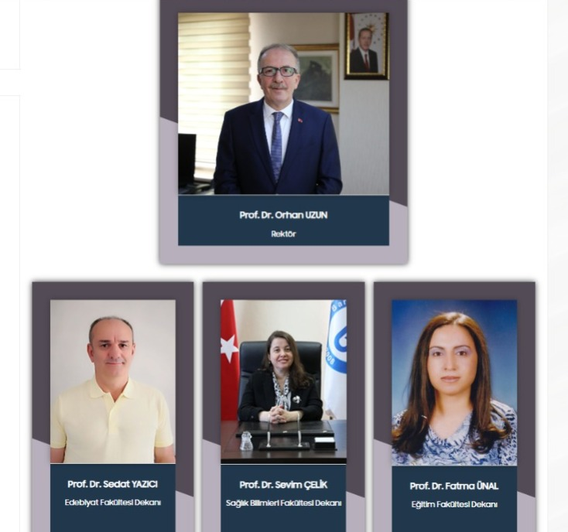
BARTIN ÜNİVERSİTESİ YÖNETİM KURULU

Slide 19
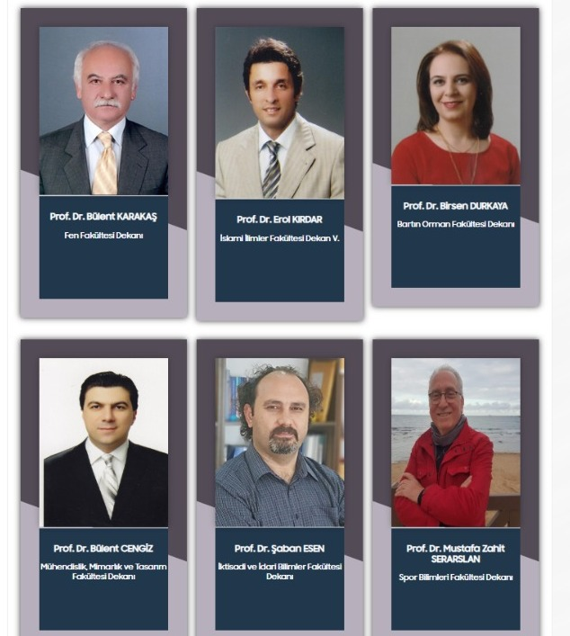
BARTIN ÜNİVERSİTESİ YÖNETİM KURULU

Slide 20
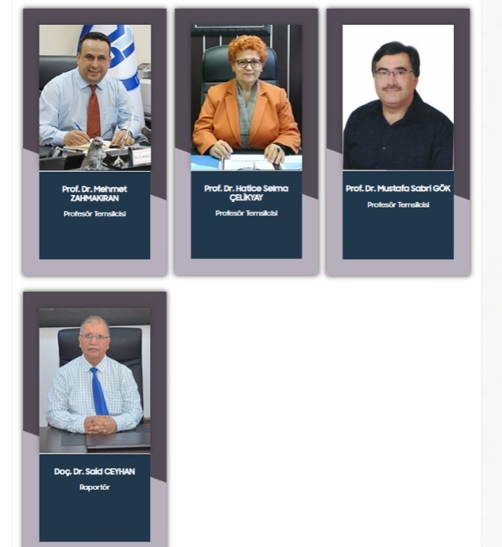
BARTIN ÜNİVERSİTESİ YÖNETİM KURULU

Slide 21
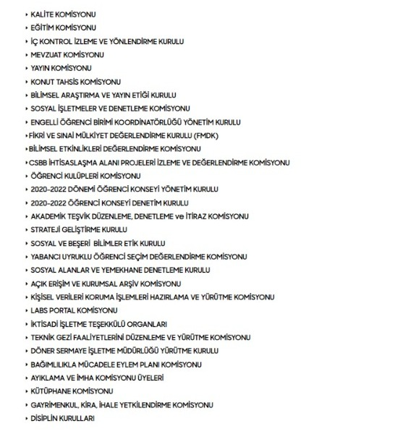
KURULLAR VE KOMİSYONLAR

Slide 22
AKADEMİK BİRİMLER

Slide 23
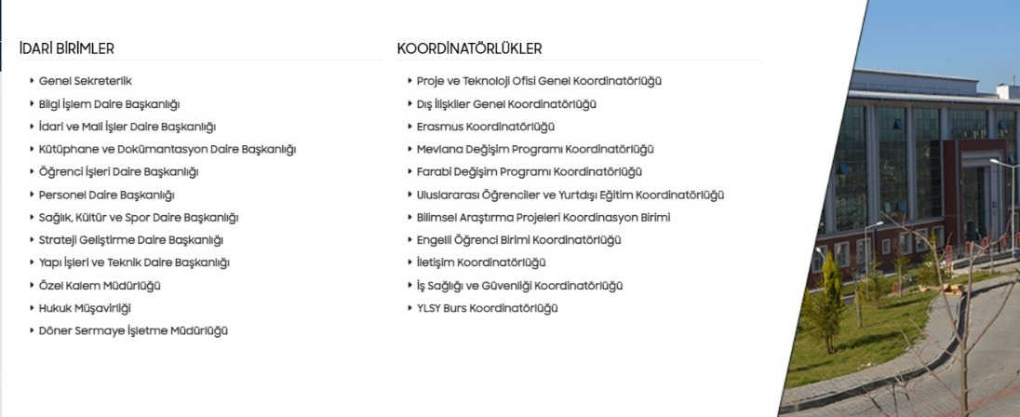
İDARİ BİRİMLER VE KOORDİNATÖRLÜKLER

Slide 24
ARAŞTIRMA MERKEZLERİ

Slide 25
ÜNİVERSİTEMİZİN DİĞER KURUMLARLA İLİŞKİLERİ

Slide 26
ÜNİVERSİTEMİZİN DİĞER KURUMLARLA İLİŞKİLERİ

Slide 27
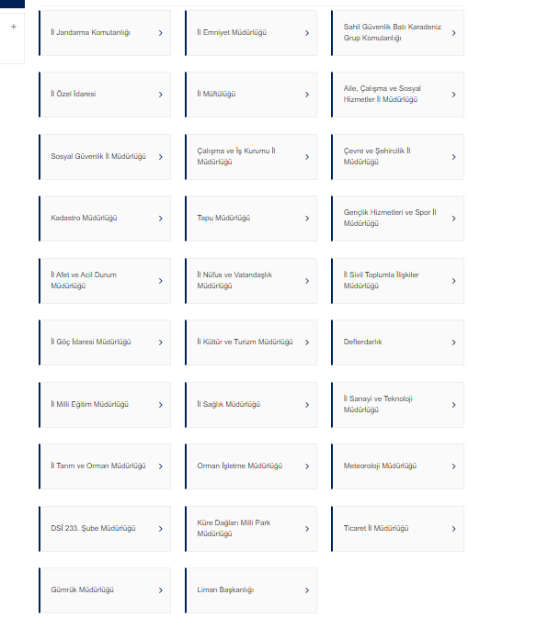
ÜNİVERSİTEMİZİN DİĞER KURUMLARLA İLİŞKİLERİ

Slide 28
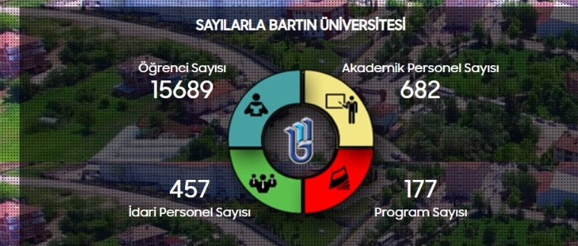
SAYILARLA BARTIN ÜNİVERSİTESİ

Slide 29
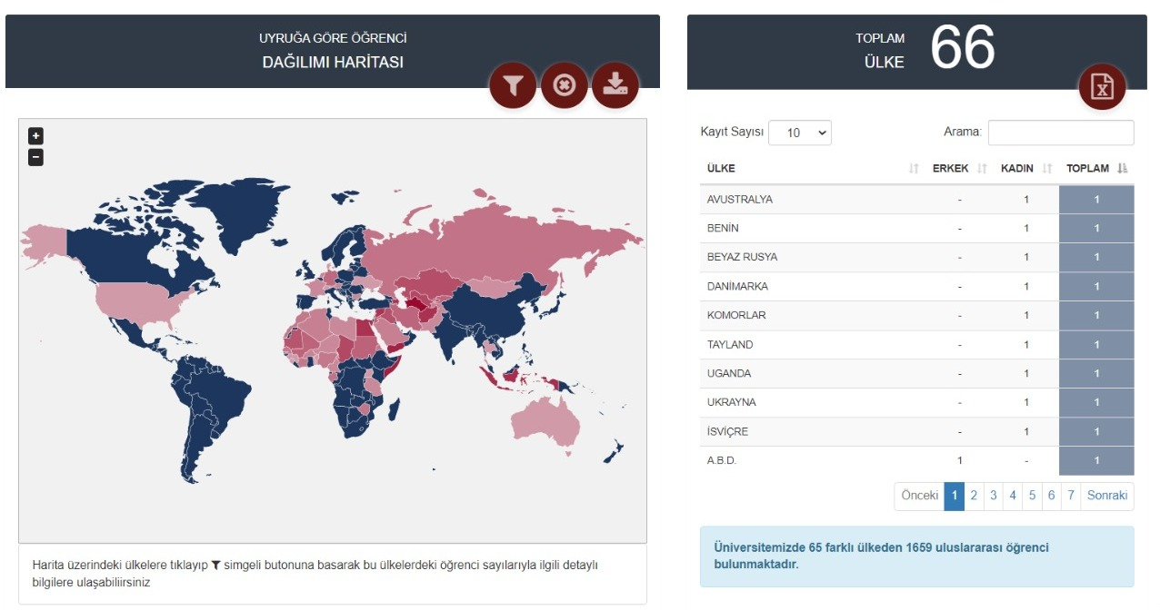
ULUSLARARASI ÖĞRENCİ SAYILARI

Slide 31
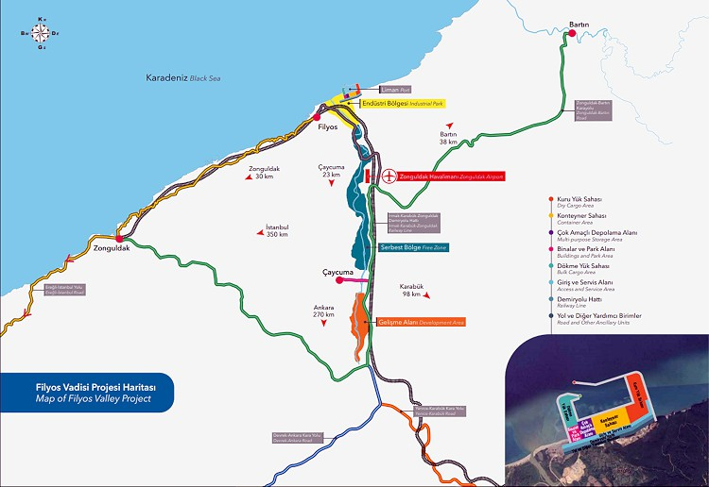
AKILLI LOJİSTİK, BÜTÜNLEŞİK BÖLGE UYGULAMALARI
Yükseköğretim Kurulu (YÖK) tarafından ‘Bölgesel Kalkınma Odaklı Misyon Farklılaşması ve İhtisaslaşma Projesi’ kapsamında ‘Akıllı Lojistik ve Bütünleşik Bölge Uygulamaları’ alanında Üniversitemiz ihtisaslaşmaya hak kazandı.
Sultan Abdülhamit döneminde hazırlanan ''Anadolu'da Genel Üretim Raporu''nda Filyos'ta denizden açılacak kanallar vasıtasıyla gemilerin Gökçebey ilçesine kadar girerek yükleme-boşaltma yapabileceği uluslararası bir ticaret ve sanayi alanı oluşturulması projesiyle kurulan yatırım hayali, havzanın 8 Eylül 2012'te Bakanlar Kurulu Kararı ile Karma Endüstri Bölgesi ilan edilmesiyle gerçeğe dönüştü.
Filyos Limanı ve geri sahasındaki endüstri tesisleri için geliştirilen ''Filyos Vadisi Projesi'', Türkiye'nin en büyük 5 yatırımı arasında yer alıyor.
Bünyesinde Filyos Endüstri Bölgesi, Filyos Serbest Bölgesi ve Serbest Bölge Gelişme Alanı'nı da barındıran projede Filyos Limanı'nın Türkiye'nin artan dış ticaretini karşılamak ve bölgesel bir aktarma merkezi olmasını sağlamak için planlanan yatırım olarak dikkati çekiyor.

Slide 32
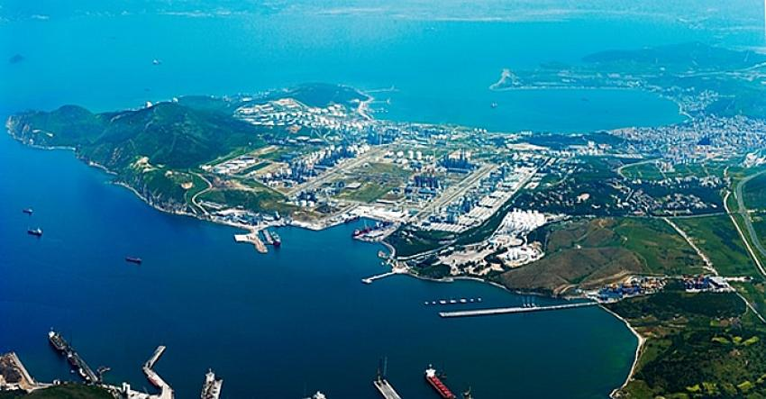
AKILLI LOJİSTİK, BÜTÜNLEŞİK BÖLGE UYGULAMALARI
Yükseköğretim Kurulu (YÖK) tarafından ‘Bölgesel Kalkınma Odaklı Misyon Farklılaşması ve İhtisaslaşma Projesi’ kapsamında ‘Akıllı Lojistik ve Bütünleşik Bölge Uygulamaları’ alanında Üniversitemiz ihtisaslaşmaya hak kazandı.

Slide 55
TEŞEKKÜRLER…

